Slide 1
Сервис для поиска попутчиков
*нужно лого*

Slide 2
Описание проблемы
Актуальность: Многие люди путешествуют одни на длинные расстояния, хотя у них могут быть одинаковые пункты назначения.
Экономическая выгода: Совместные поездки позволяют экономить на топливе и других расходах.
Экологичность: Меньше машин на дорогах = меньше выбросов в атмосферу.

Slide 3
Наша миссия
Мы *Название команды*, хотим исправить п Обеспечить удобный и быстрый поиск попутчиков для совместных поездок.
Снизить стоимость транспортировки для пользователей, способствовать экологичности за счет сокращения количества автомобилей на дорогах.

Slide 4
Роли в команде
Главный разработчик - Кирилл Иванов
Руководитель проекта - Иван Иванов
UI/UX дизайнер - Сергей Иванов
Контент менеджер - Александр Иванов

Slide 5
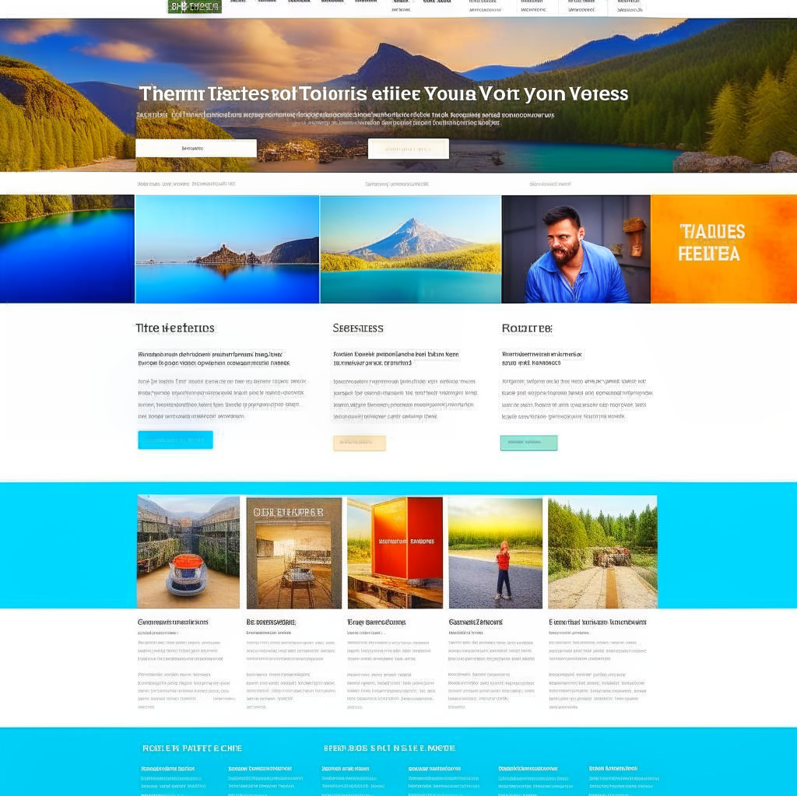
Как будет выглядеть решение
На сайте будет две основные функции:
Создание поездки, где пользователь ищет попутчиков
Поиск поездки, где пользователь является попутчиком

Slide 6
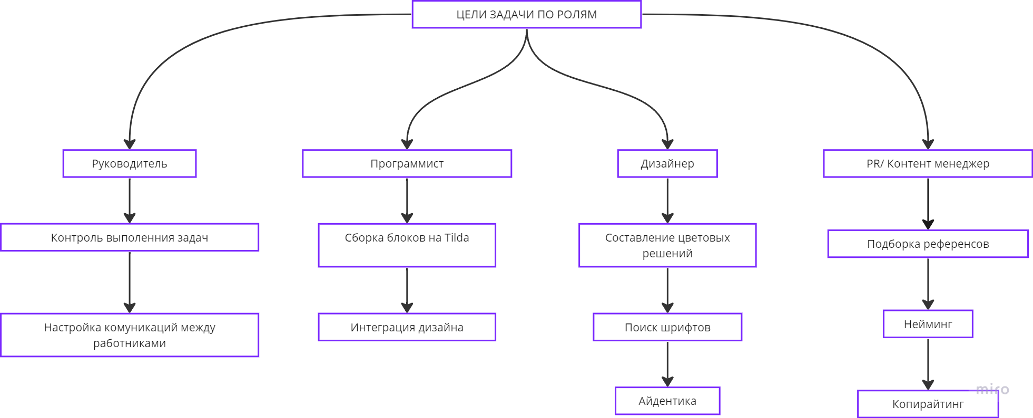
Задачи нашей команды для реализации идеи

Slide 7
Мы рады ответить на ваши вопросы

